Slide 1


科研团队简介

Slide 2
一
高能物理科研团队
二
天体物理科研团队
科研团队
三
低维量子体系的凝聚态理论科研团队
四
低维凝聚态体系的仿真计算科研团队
五
半导体光电材料及技术科研团队
六
飞秒激光和激光光谱科研团队
七
放射生态学科研团队

Slide 3
一、高能物理科研团队
1、研究方向
1
暗物质
2
中微子
3
奇特强子
暗物质的粒子起源，标准和非标准宇宙学中暗物质残留密度的计算，探测手段
弱点统一理论、中微子质量、混合、振荡、CP破坏、轻子生成
四或五夸克强子分子态的研究
4
强场物理
5
对撞机物理
6
引力和宇宙学
真空正负电子对的产生、施温格效应、部分在分布函数
希格斯玻色子及其参数的精确测量、对撞机探索新物理
爱因斯坦引力理论的推广、修改引力、爆胀理论

Slide 4
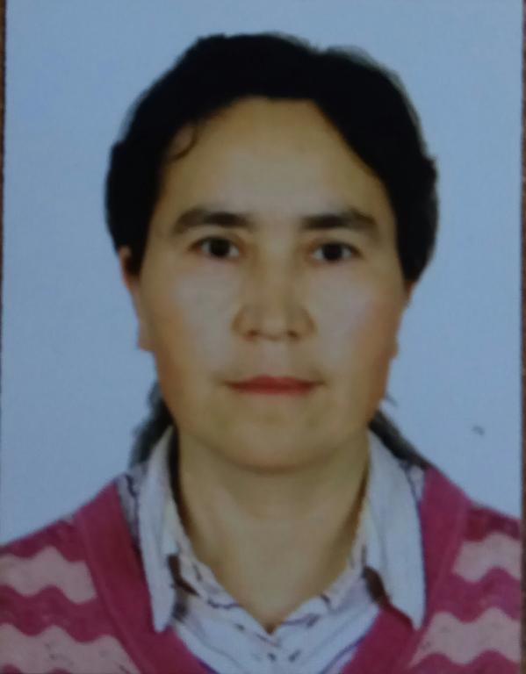
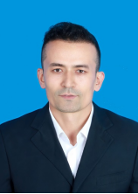
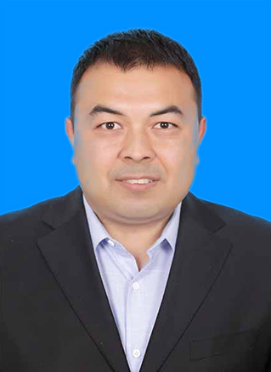
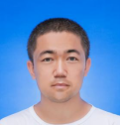
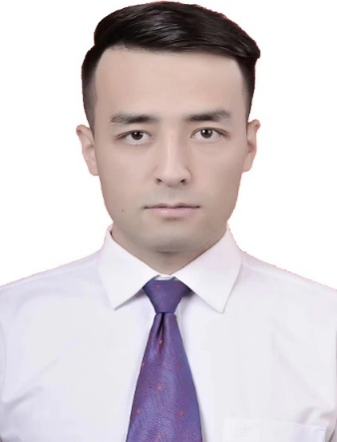
一、高能物理科研团队
2、团队成员
吾尔尼沙·依明尼亚孜
（教授、博导/硕导）
吾拉依木江·司提瓦力地
（教授、博导/硕导）
热依木阿吉·亚克甫（副教授、硕导）
木拉提·阿不都艾尼
（副教授、硕导）
尼加提·亚力坤
（副教授、硕导）

Slide 5

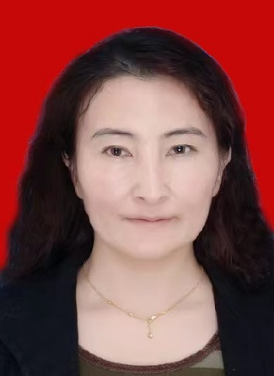
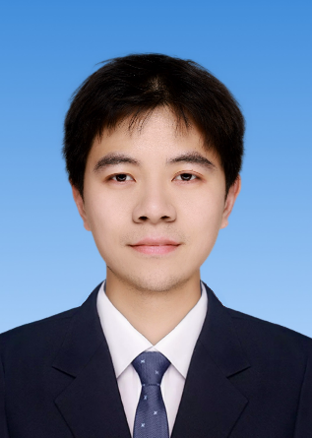
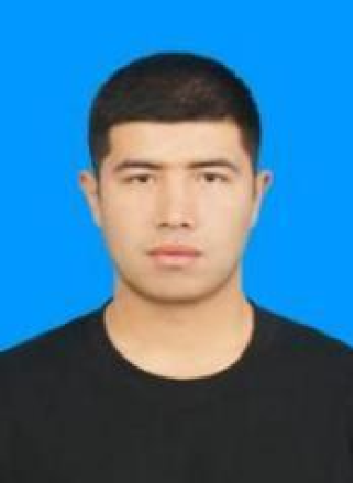
一、高能物理科研团队
2、团队成员
霍文生
热依玛汗·热西丁
（博士）
李军（博士）
阿拉帕提·阿不力米提
（博士）

Slide 6
一、高能物理科研团队
3、研究成果（项目、论文、获奖）
项目：国家自然科学基金项目8项、省部级项目3项、厅局级项目3项、校级项目2
项、 博士启动基金项目2项。
论文：发表SCI论文25篇。
获奖：自治区科技进步奖三等1项（4/4）， 新疆大学自然科学奖一等1项（3/3）。

Slide 7
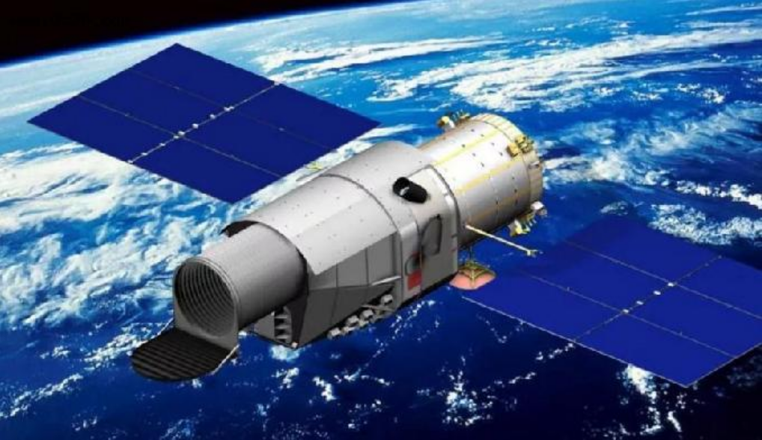
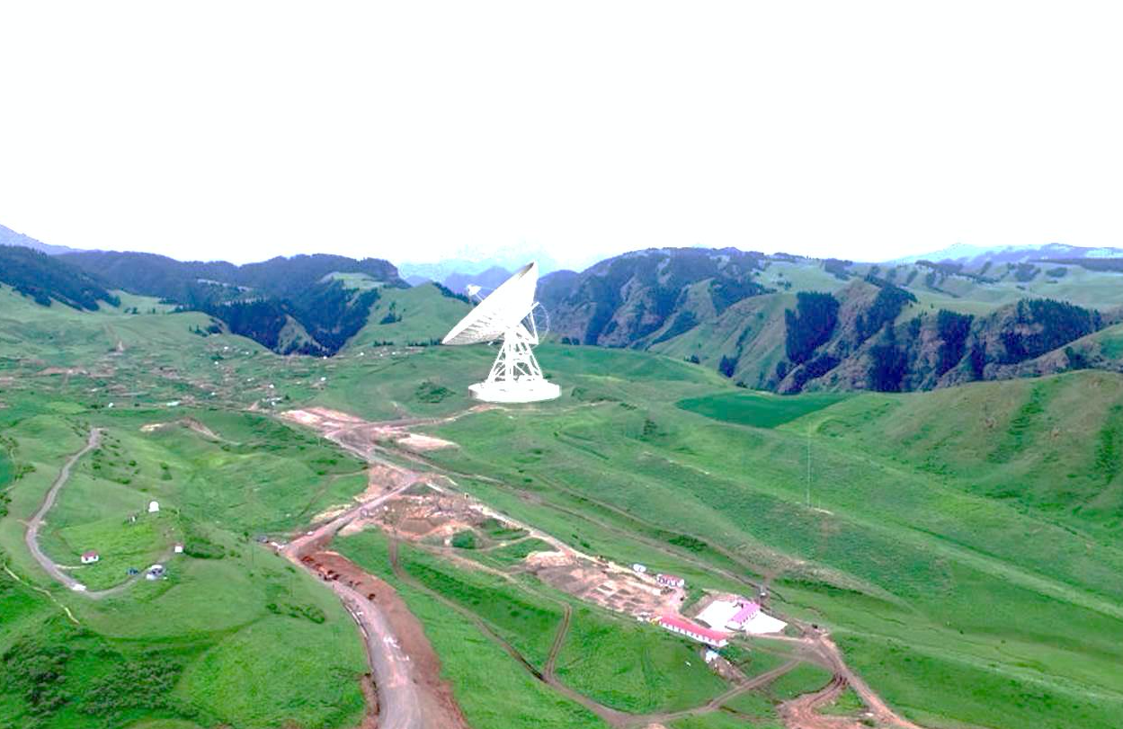
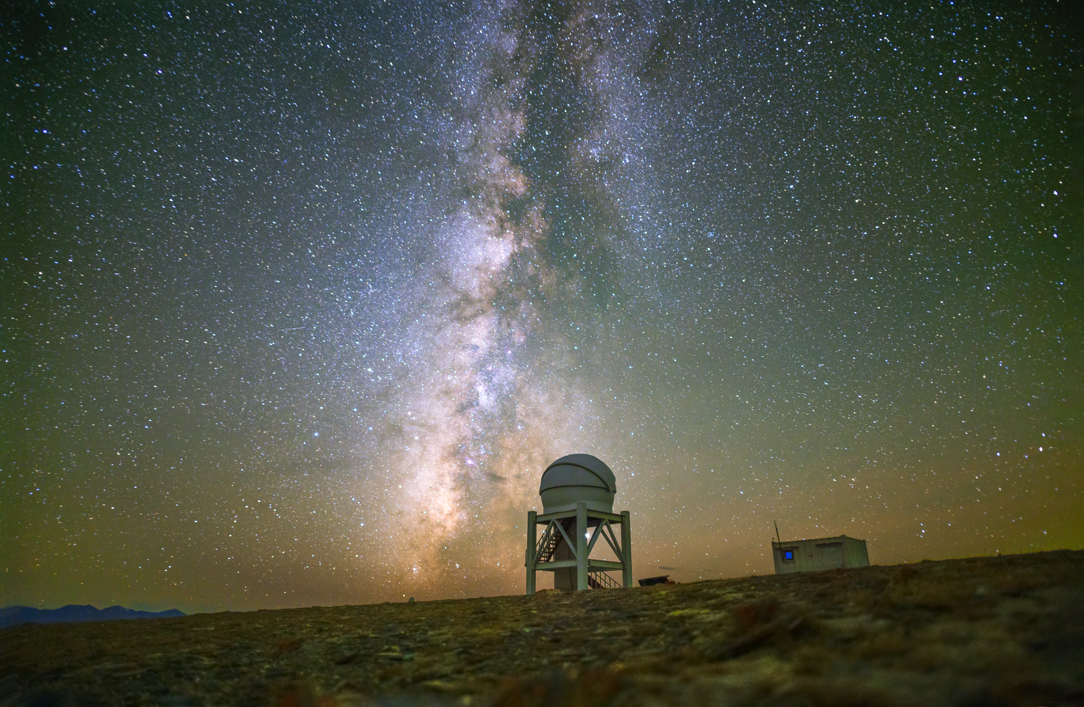
二、天体物理科研团队
1、研究方向
天体物理学是应用物理学的技术、方法和理论，研究天体的形态、结构、化学组成、物理状态和演化规律的天文学分支学科。
团队研究领域主要包括：恒星结构与演化
致密天体
脉冲星
暗物质
科研平台： 新疆大学－国家天文台联合天体物理中心（2009年）
新疆大学粒子与天体物理重点实验室（2017年）
新疆大学—新疆天文台自治区产学研联合培养研究生示范基地（2019年）

Slide 8
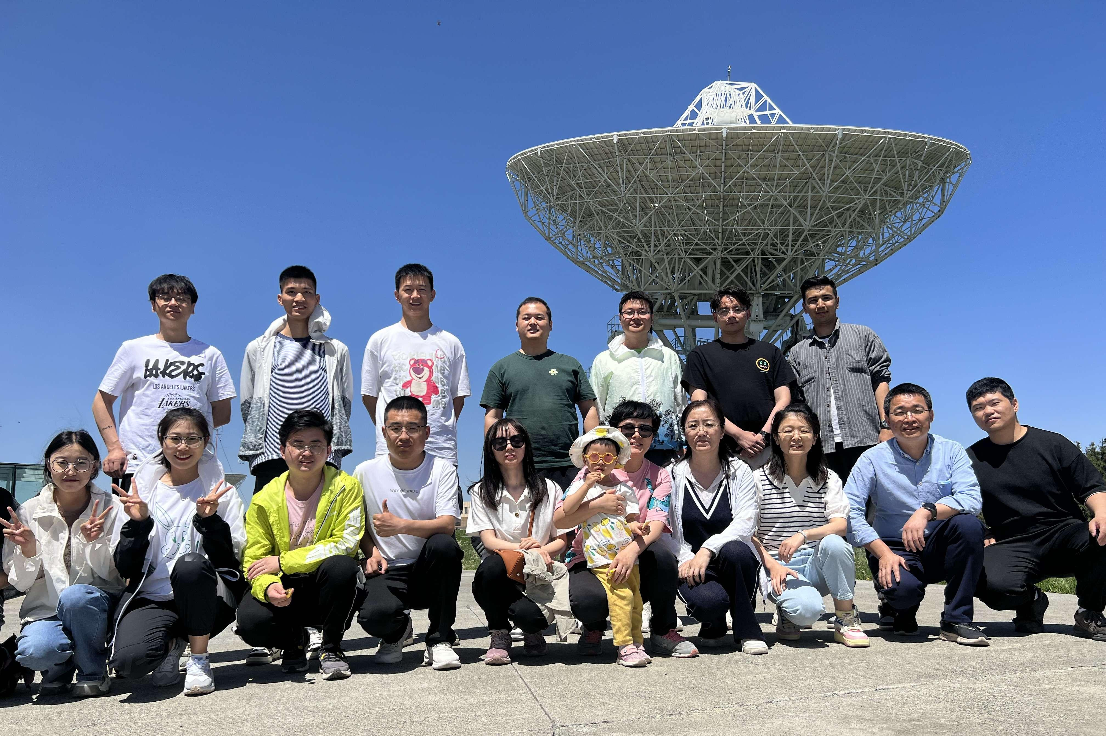
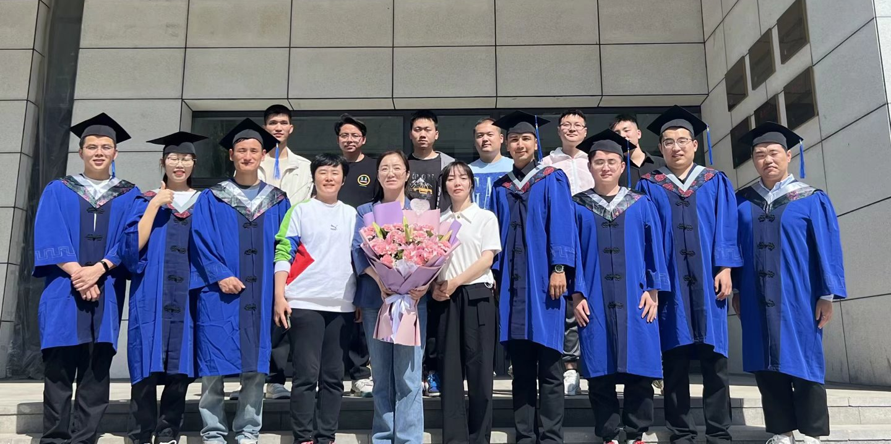
二、天体物理科研团队
2、团队成员
博士生导师：
朱春花 教授，博导/硕导
吕国梁 教授，博导/硕导
刘荷蕾 教授，博导/硕导
硕士生导师：
李琳 副教授，硕导
郭素芬 博士，硕导
在读研究生
博士生 6 名，硕士生 30 余名

Slide 9
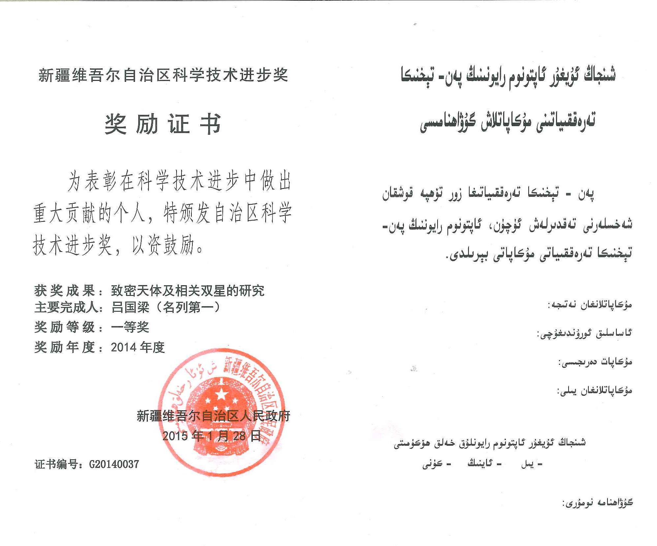
二、天体物理科研团队
3、研究成果（项目、论文、获奖）
项目： 团队成员先后申请获批国家自然科学基金（联合重点项目、面上项目、地区项目、专项项目）、省部级基金、 CSST科学研究课题子课题等项目，共49项，经费合计1700万元。
论文：团队成员在Astrophysical Journal Letters，Physical Review D等国际核心期刊发表SCI论文70余篇（新疆大学第一单位）。
获奖： 团队科研成果荣获新疆维吾尔自治区科技进步一等奖1项、自治区自然科学优秀论文奖3项。

Slide 10
三、低维量子体系的凝聚态理论科研团队
1、研究方向
（1）低维凝聚态理论
（2）低维纳米器件热电性质调控理论研究
（3）自组装形貌及动力学过程的模拟研究
（4）热力学统计物理与新能源应用
（5）多孔介质、分叉网络中传热传质等输运特性研究

Slide 11
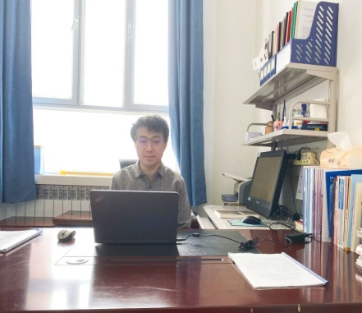
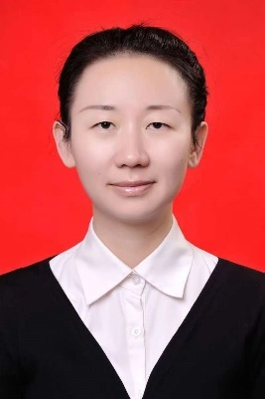
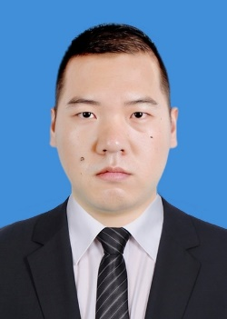
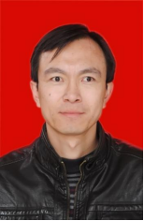
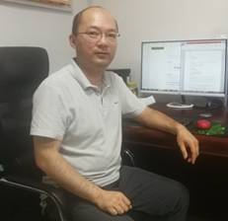
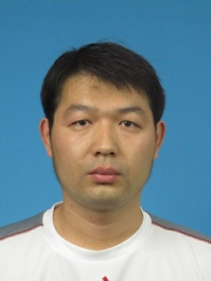
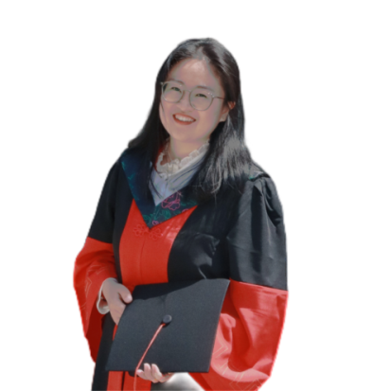
三、低维量子体系的凝聚态理论科研团队
2、团队成员
丁汉芹
（教授、博导/硕导）
张蓓
（教授、博导/硕导）
梁涛
（副教授、硕导）
马青山
（副教授）
孔维新
（副教授、硕导）
梁明超
（副教授、硕导）
许焱
（副教授、硕导）

Slide 12
三、低维量子体系的凝聚态理论科研团队
3、研究成果（论文、项目、获奖）
项目：主持国家级11项、省部级10项
论文：一区10篇、二区65篇、三区38篇
获奖：自治区自然科学奖二等奖1项、自治区自然科学优秀学术论文奖2项（二、三等奖）。

Slide 13
四、低维凝聚态体系的计算模拟科研团队
1、 研究方向
1、金属团簇的几何结构、电子结构及动力学；
2、单壁碳纳米管的催化生长机理；
3、二维材料的电子结构、自旋电子学；
4、非线性光学材料高通量设计与光学性质；
5、功能传感材料的制备、性能及反应机理；
6、高性能薄膜晶体管及其电子学理论。

Slide 14
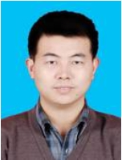
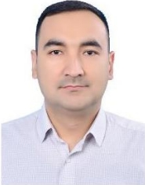
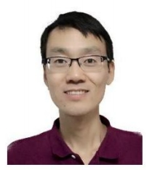
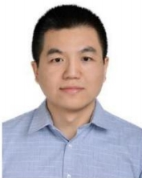
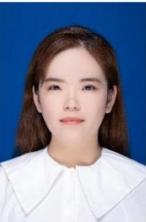
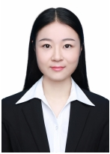
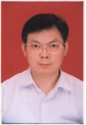
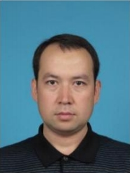
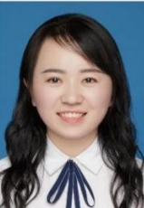
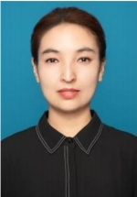
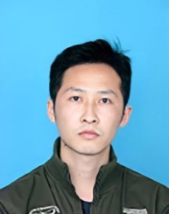
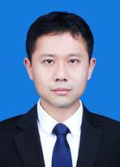
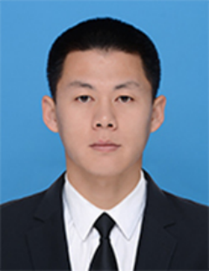
四、低维凝聚态体系的计算模拟科研团队
2、 团队成员
井群 副教授
（计算）
买买提艾力·巴克 副教授
（计算）
陈楚 副教授
（计算）
姚晓龙 副教授
（计算）
孙君 副教授
（实验+计算）
谢雪芳 副教授
（实验+计算）
段海明 教授
团队负责人
阿布来提·阿布力孜 教授
（实验+计算）
李蕊 副教授
（实验+计算）
热比古丽·图尔逊 副教授
（实验+计算）
李佳林 副教授（计算）
李奥林 博士
（计算）
陈轩 博士
（计算）
主要成员 (13人)：教授 2 人、 副教授 9 人、青年博士2人

Slide 15
四、低维凝聚态体系的计算模拟科研团队
二、天体物理科研团队
3、研究成果（项目、论文、获奖）
项目： 团队成员先后申请获批国家自然科学基金（重大研究计划项目（子课
题）、地区项目、专项项目）、省部级基金、 天山英才等，共32项，经费
合计950万元。
论文：团队成员在 Energy Storage Materials, Energy Storage Materials，small
等国际核心期刊发表SCI论文100余篇, 其中10以上影响因子文章10余篇（新
疆大学第一单位）。
获奖： 团队科研成果荣获自治区自然科学优秀论文奖2项。

Slide 16
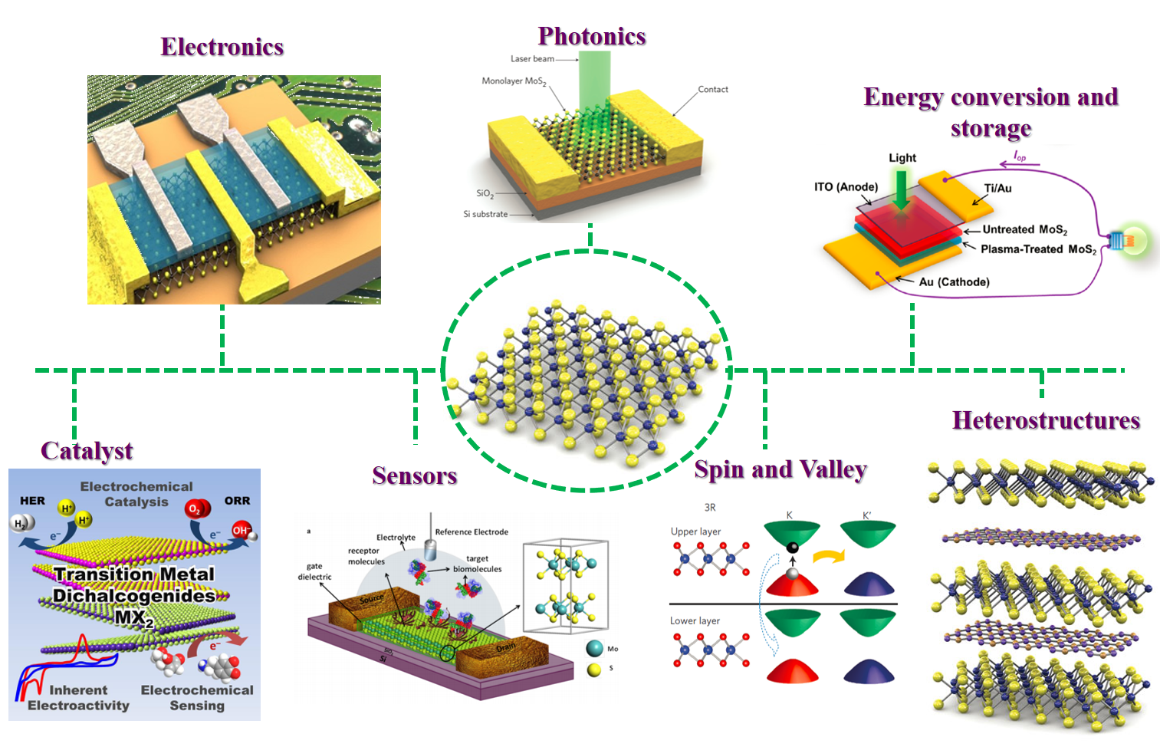
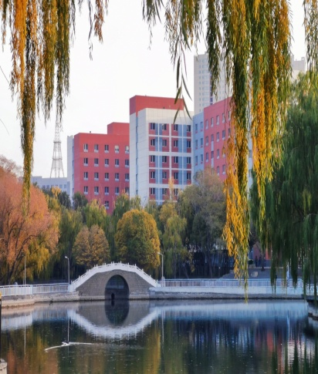
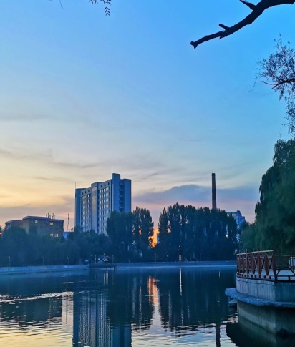
五、半导体光电材料及技术科研团队
1、研究方向
1、新型半导体器件研制
(1)高特性无机氧化物光电器件
(2)二维材料光催化器件
(3)钙钛矿太阳能电池
2、新型半导体材料及器件的机理及实验设计
(1)研究新型半导体材料的光电性能及输运性能
(2)新型纳米能源材料的优异性能的内在机理
(3)研究新型半导体器件的实验设计模型

Slide 17
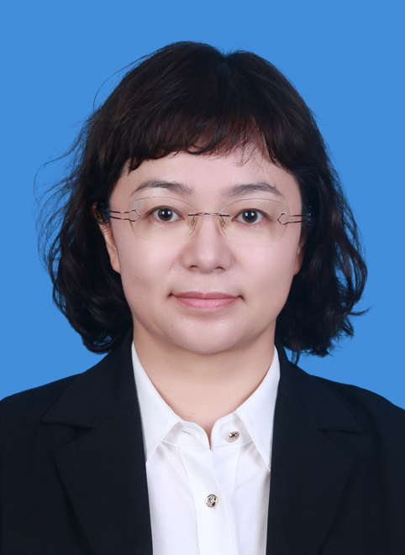
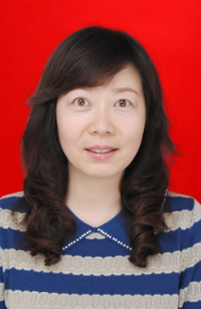
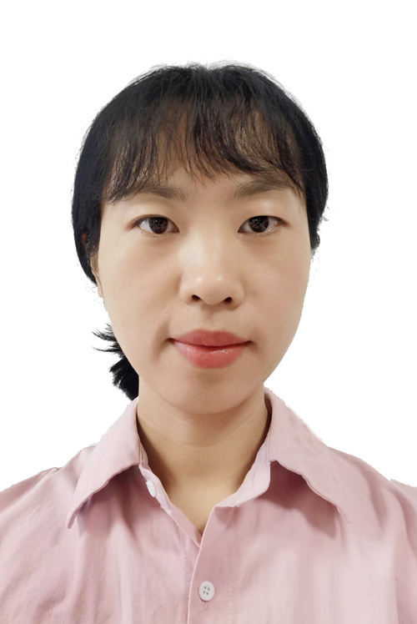
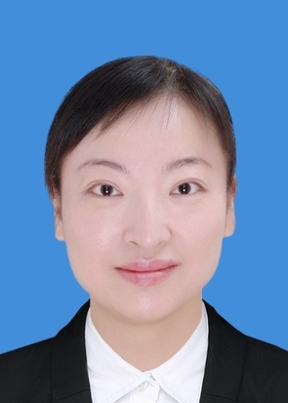
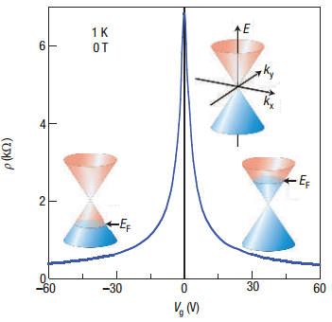
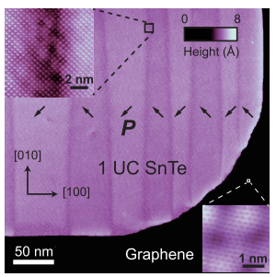
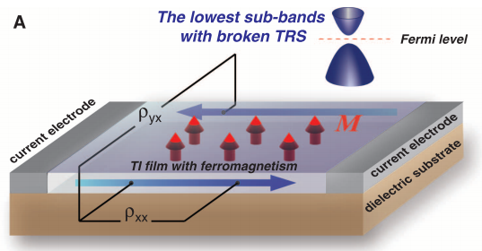
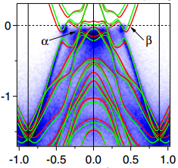
2、团队成员
吴荣
（ 教授、博导/硕导）
李锦
（ 教授、博导/硕导）
张红燕
（ 教授、博导/硕导）
张敏
（ 教授、博导/硕导）
半导体气敏传感器
低维半导体材料
功能半导体材料微纳米结构
紫外探测器、湿敏材料

Slide 18
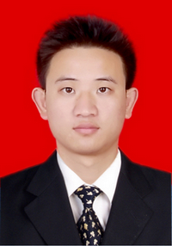
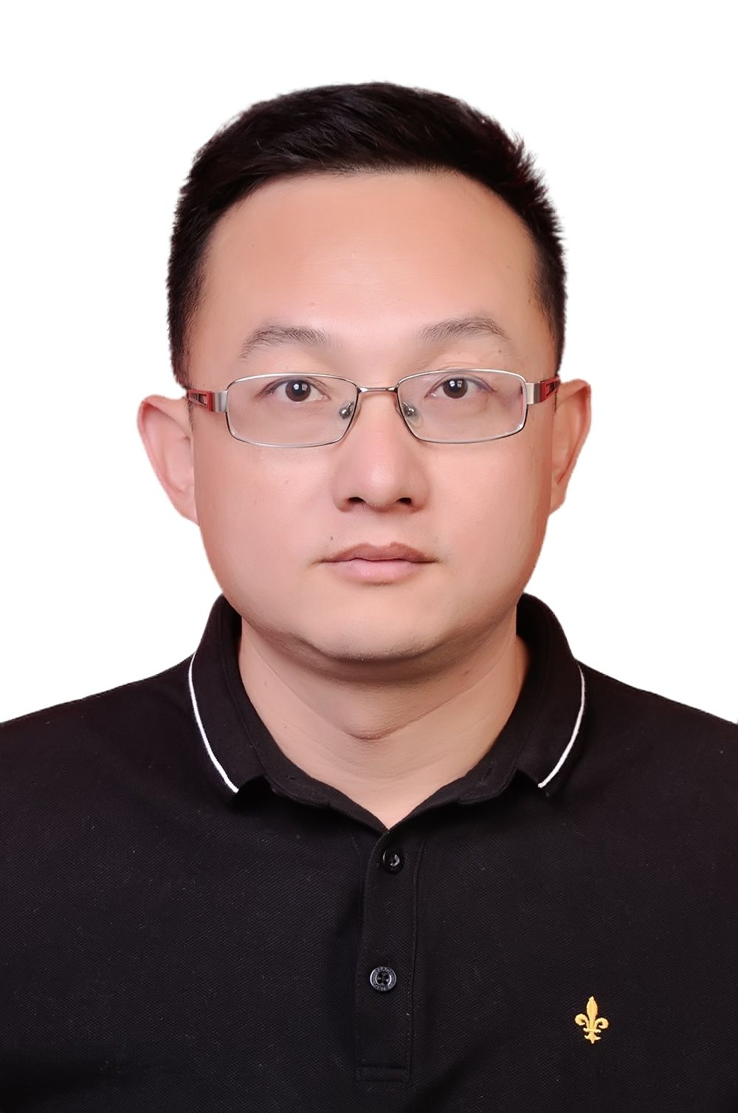
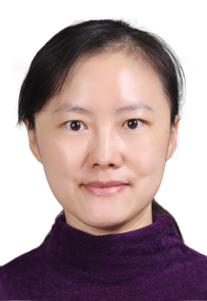
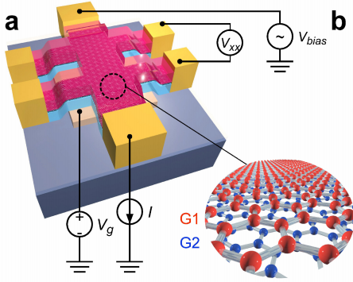
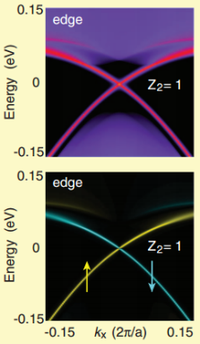


沈向前
（ 副教授、硕导）
吕长武
（ 副教授、硕导）
王静
（ 副教授、硕导）
钙钛矿太阳能电池.
低维纳米能源材料
单晶硅纳米结构力学特性

Slide 19
五、半导体光电材料及技术科研团队
3、代表性研究成果（项目、论文、获奖）
国家自然科学基金地区基金：ⅡA族和ⅣA族元素掺杂及缺陷诱导AlN稀磁半导体的理论和实验研究
国家自然科学基金地区项目：氮化铝薄膜制备及磁性元素掺杂改性研究
国家自然科学基金地区项目：结构相变二维MX2纳米调控控设计和宽谱催化协同机制研究
国家自然科学基金项目：呼气检测用ZnO@ZIFs纳米复合材料的设计调控制备与气敏机理研究，
国家自然科学基金项目：ZnO/石墨烯的制备与多因素协同光催化机理研究，
国家自然科学基金地区基金项目：超薄钨锡基二维材料表面缺陷调控与光电气敏性能的构效关系研究
国家自然科学基金地区基金 ：多孔硅基氧化锌纳米复合材料室温气敏传感器的设计和性能研究）
国家自然科学基金地区基金（白光发射增强的掺杂氧化锌/多孔硅光子晶体复合材料制备及其荧光性能研究）
国家自然科学基金青年基金（量子点-纳米金荧光共振能量转移体系的构建及其生物检测）
新疆维吾尔自治区技术发明一等奖。（张红燕）
获新疆维吾尔自治区科技进步奖三等奖2次（吴荣，李锦）
新疆维吾尔自治区优秀研究生导师荣誉称号2次（吴荣，李锦，张红燕）
入选新疆自治区优秀青年科技创新人才培养项目（吴荣，李锦，张红燕）
指导硕士研究生获得新疆维吾尔自治区研究生优秀毕业论文
（吴荣，李锦，张红燕）
新疆维吾尔自治区优秀论文（张红艳，吴荣，李锦）
1. Nano-Micro Lett., 2024, 16, 201
2. Nano-Micro Lett., 2023, 15, 103.
3. Adv Energy Mater., 2023, 13, 2203250
4.Chemical Engineering Journal, 462,2023,142203
5.Physica status solidi (RRL), 2023.
6.Journal of Alloys and Compounds, 2022, 909: 164666.
7.Chemical Engineering Journal, 2024, 493: 1528748
8.Applied Surface Science，623(2023)157033

Slide 20




六、飞秒激光和激光光谱科研团队
1、研究方向
1. 强场激光气体分子动力学及相干反斯托克斯拉曼光谱
2. 高压拉曼光谱及表面等离激元和光学仿真计算
3. 半导体微纳气敏器件与柔性传感
4. 半导体太阳能电池、光电探测器及光电器件优化研究

Slide 21











六、飞秒激光和激光光谱科研团队
2、团队成员
李 鹏
（副教授、硕导）
王淑英
（教授、博导/硕导）
刘 静
（副教授、硕导）
穆保霞
（副教授、硕导）
努尔曼古丽
（副教授、硕导）
阿拜
（讲师）
邢 军
（副教授、硕导）
于淑国
（副教授、硕导）
张家永
（副教授、硕导）
田灿
（副教授、硕导）
方兆翔
（副教授、硕导）

Slide 22
六、飞秒激光和激光光谱科研团队
3、研究成果（项目、论文、获奖）
横向项目：总计经费达115万
AI实验室智能传感与数据管理综合研发项目（56万，李鹏）
原子陀螺气室研制（22.6万，王淑英）
纵向项目：总计经费达273万（近5年）
其中，国家自然科学基金项目4项，自治区自然科学基金项目7项，其他4项。
天山、天池人才项目总计经费达310万
论文：2022-2025年Advanced Functional Materials, Physical Review B, Chemical
Engineering Journal等期刊以第一或通讯作者发表论文共40余篇。 其中，
二区及 论文25篇，中科院一区论文10余篇。

Slide 23




七、放射生态与辐射技术科研团队
1、研究方向
1、放射性污染防治
2、核技术及应用
冯光文 教授
国家注册核安全工程师
陈恒雷 教授
国家注册核安全工程师
3、辐射敏感材料与器件
4、光催化薄膜材料的制备及应用
买买提热夏提·买买提
副教授
李孟婷
博士

Slide 24
七、放射生态与辐射技术科研团队
1、代表性论文（近几年中科院2区及以上10余篇）
[1] Feng G., Li H.. Strategy and mechanism for efffcient removal of uranium from alkaline uranium-containing wastewater (AUW) using Halomonas campaniensis JX-12. Process Safety and Environmental Protection, 2025, 202: 107746. [2] Zhang K., Tang C., Chen H., Mao P., Feng G., Cai C.. Surface adsorption and bioreduction of uranium in low-concentration uranium-containing wastewater induced by Jonesia quinghaiensis ZFSY-01. Journal of Water Process Engineering, 2025, 70: 107062.
[3] Li Q., Feng G., Chen H., Cai C., Mao P.. Adsorption capacity and mechanism of uranium by Fusarium verticillioides HX-3 isolated from a uranium mining site. Applied Radiation and Isotopes, 2025, 222: 111857. [4] Liu Q., Chen H., Feng G., Jing Q.. Thermoluminescence properties of novel KSrPO4: Tm phosphor. Journal of Alloys and Compounds, 2025, 1014: 178806. [5] Xie G., Feng G., Li Q., Zhang K., Tang C., Chen H., Cai C., Mao P.. Efffcient uranium sequestration ability and mechanism of live and inactivated strain of Streptomyces sp. HX-1 isolated from uranium wastewater. Environmental Pollution, 2024, 356: 124307. [6] Feng G., Yong J., Liu Q., Chen H., Hu Y., Mao P.. Remedial effect and operating status of a decommissioned uranium mill tailings (UMT) repository: A microecological perspective based on bacterial community, Journal of Environmental Management, 2023, 340: 117993. [7] Yin, Z., Chen, H., Feng G., Jing Q., Muhetaier M.. Study on the thermoluminescence and optically stimulated luminescence of LiMgPO4:Dy phosphors synthesized by different methods,Applied Radiation and Isotopes, 2023, 201: 110990.
[8] Feng Guangwen, Yong Jinlong, Liu qian, Chen Henglei, Mao Peihong. Response of soil microbial communities to natural radionuclides along specific-activity gradients. Ecotoxicology and Environmental Safety, 2022, 246: 114156. [9] Yong J., Liu Q., Wu B., Chen H., Feng G., Hu Y.. Measurement and spatial distribution pattern of natural radioactivity in a uranium tailings pond in Northwest China. Journal of Radiation Research and Applied Sciences, 2021, 14(1): 344-352. [10] Yilimiranmu Rouzhahong; Mariyemu Wushue; Mamatrishat et.al., First Principles Calculation for Photocatalytic Activity of GaAs Monolayer, Scientific Reports, 2020, 10(1): 9597.

Slide 25
七、放射生态与辐射技术科研团队
2、项目（近年来）
国家级：
[1] “高k材料MOSFET沟道电子迁移率的增强研究”，国家自然科学基金地区项目（No. 61366001），2014.01.01-2017.12.31，44万，项目负责人（买买提热夏提·买买提），结题；
[2] ] “新疆砂岩型铀矿中微生物群落适应性机制及铀污染修复潜能菌株研究”，国家自然科学基金地区项目（No. 32060292），2021.01.01-2024.12.31，36万，项目负责人（冯光文），结题；
自治区级：
[1] “二氧化钛光催化材料对印染废水光催化高效降解机制研究”, 自治区科技计划项目（自然科学基金）（No. 2025D01C45），2025.09.01 - 2028.08.31，10万，项目负责人（买买提热夏提·买买提），在研；
[2] “铀矿冶废水中微生物基材料筛选及对铀的脱除机制研究”，自治区自然科学基金面上项目（No. 2023D01C25），2023.09.01-2026.08.31，10万，项目负责人（冯光文），在研；
[3] “稀土元素掺杂的LiMgPO4辐射剂量特性研究及其辐射剂量计研制”，自治区自然科学基金面上项目（No. 2021D01C51），2022.04-2025.04，7万，项目负责人（陈恒雷），结题；
[4]“新型柔性二氧化钛复合光催化材料的制备及其性能研究”, 自治区科技计划项目（自然科学基金）（No. 202102120004），2021.06.01 - 2024.05.31，7万，项目负责人（买买提热夏提·买买提），结题；
[5]“铁酸铋薄膜磁性和光学性能的改善研究”, 自治区科技计划项目（少数民族特培项目）（No. 2020640010），2020.01.01 - 2022.12.31，5万，项目负责人（买买提热夏提·买买提），结题；
[6]“低能氮离子注入裂盖马鞍菌全基因组突变的分子机制”, 自治区科技计划项目（自然科学基金）（No. 2017D01C057），2017.07 - 2020.06，7万，项目负责人（陈恒雷），结题；
师市级：
[1] “阿拉尔市沙尘天气与工业污染源对城市大气环境质量的影响及大气颗粒物溯源关键技术研究”, 兵团科技计划项目（No. 2025D01C45），2022.01.01 - 2024.12.31，32.9万，项目负责人（冯光文），结题；

Slide 26
七、放射生态与辐射技术科研团队
3、获奖
自治区级：
[1] 冯光文(3/9); 伴生放射性煤矿分类标准及其放射性污染综合防治研究, 新疆维吾尔自治区人民政府, 科技进步, 省部二等奖, 2015.
4、授权发明专利
[1] 中国专利, 冯光文, 毛宇, 陈恒雷, 毛培宏, 坎帕尼亚盐单胞菌在含铀 废水处理中的应用，2023-8-11, 授权，ZL 202210511483.6.

Slide 27

新疆大学物理科学与技术学院
欢迎您！

